Slide 1

SAĞLIK YÖNETİMİ TOPLULUĞU
2015

Slide 2
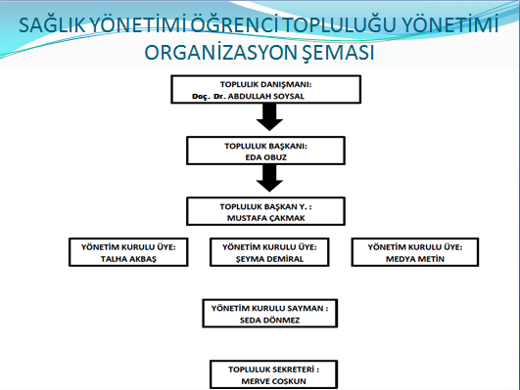

Slide 3
Yönetim, en geniş anlamda ortak bir amacı
gerçekleştirmek için işbirliği içinde çaba gösteren
birey ya da grupların etkinlikleri olarak tanımlanabilir.
Yönetici; mal ve hizmet üretimi için üretim faktörlerinin
bir araya getirilmesini yöneten kişidir

Slide 4
Sağlık Yönetimi Bölümü’nün amacı, sağlık sisteminin amaçlarının gerçekleştirilmesine yönelik olarak planlama, örgütleme, yürütme, koordinasyon ve denetim fonksiyonlarına ilişkin kavram, ilke, kuram, model ve tekniklerin sistematik ve bilinçli bir şekilde uygulanması bilgi ve becerisine sahip, uluslararası nitelikte sağlık kurumları yöneticilerini yetiştirmek ve sağlık kurumları yönetimi alanında yürütülecek araştırmalarla, bilimsel bilgi birikimine katkıda bulunmaktır.

Slide 5
Sağlık yönetimi çalışma alanları :
Mezunlar; Sağlık Bakanlığı Merkez ve Taşra Teşkilatları, kamu ve özel sağlık kurumları, Sosyal Güvenlik Kurumu, değişik düzeylerde sağlık hizmeti yürüten özel ve gönüllü kuruluşlar, üniversitelerin benzer eğitim veren bölümleri ile programlarında sağlık yönetimi dersi olan bölümleri, basın ve yayın kurumlarının sağlıkla ilgili birimleri, Türk Silahlı Kuvvetleri, ilaç ve tıbbi sarf malzeme şirketleri, sigorta şirketleri gibi kurumlarda çalışma olanaklarına sahiptirler.

Slide 6
Kalitenin sürekli iyileştirilmesi
Liderlik
Bilgi sistemleri geliştirme
Kanıta dayalı hizmet
Sağlık Okuryazarlığı
Sürekli mesleki gelişim
Risk Yönetimi
Denetim
Standart koyma
İletişim
Araştırma Geliştirme
Hastalık Yönetimi
Akreditasyon
Öğrenen Örgüt
Maliyet Etkililik
Klinik mükemmellik
Hasta odaklılık
Şikayet yönetimi
Hesap verebilirlik
Performans yönetimi

Slide 7

KURULUŞ TARİHİMİZ 16.04.2015

Slide 8

Topluluğun amaçları ?
Topluluk, Sağlık ve Sağlık Yönetimi hakkında bilgi sahibi olmak isteyen üniversitemiz öğrencilerini bir araya getirerek onları kültürel platformda bilgilendirmeyi amaçlamaktadır.
Sağlık Yönetimi Topluluğu Sağlık Yönetimi bölümünü kamuya ve özel sektöre tanıtmak aynı zamanda mesleğimizin en iyi şekilde temsil edilmesini ve bu mesleğe aday öğrenci kitlelerine mesleğimizin özendirilmesini sağlamaktır. Bu alanda çeşitli kongre, sempozyum, seminer ve sosyal faaliyetler düzenleyerek farkındalık oluşturmayı amaçlamaktayız. Bunu yaparken bölümün tüm öğrencileriyle birlikte bütünleşik bir yapıyla el ele çalışmalarımızı sürdürmek amaç edinilmiştir.

Slide 9
Topluluğun amaçları?
Topluluk, Sağlık ve sağlık yönetimi branşına ilgi duyan üniversitemiz öğrencileri arasında dayanışma ve işbirliği sağlamak, bu amaçlar doğrultusunda sosyal ve hoş vakit geçirici etkinlikler düzenlemeyi amaçlamaktadır.
Topluluk, Sağlık Hizmetleri alanında güncel bilgileri izlemek araştırmak ve bu bilgileri paylaşmayı hedeflemektedir.

Slide 10
Neler yaptık?

Slide 11


Slide 12
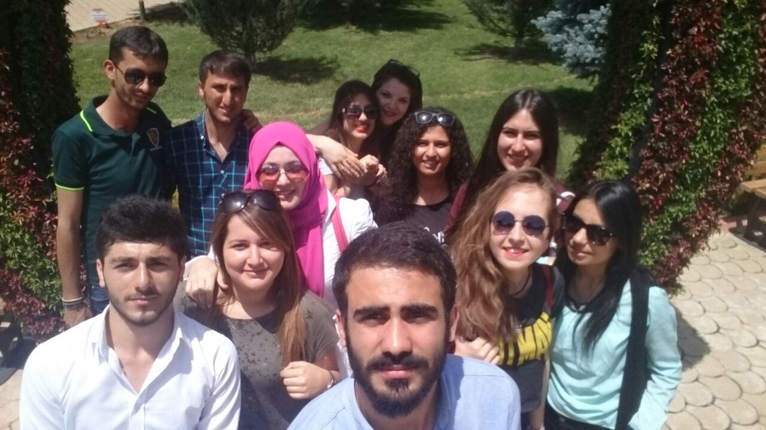

Slide 13
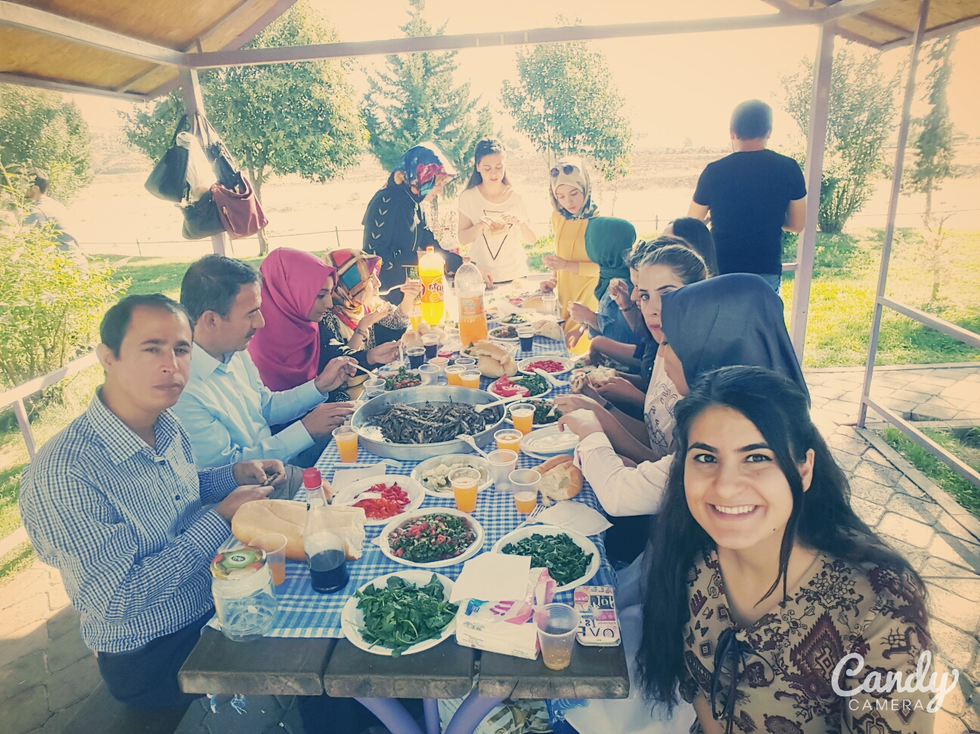

Slide 14
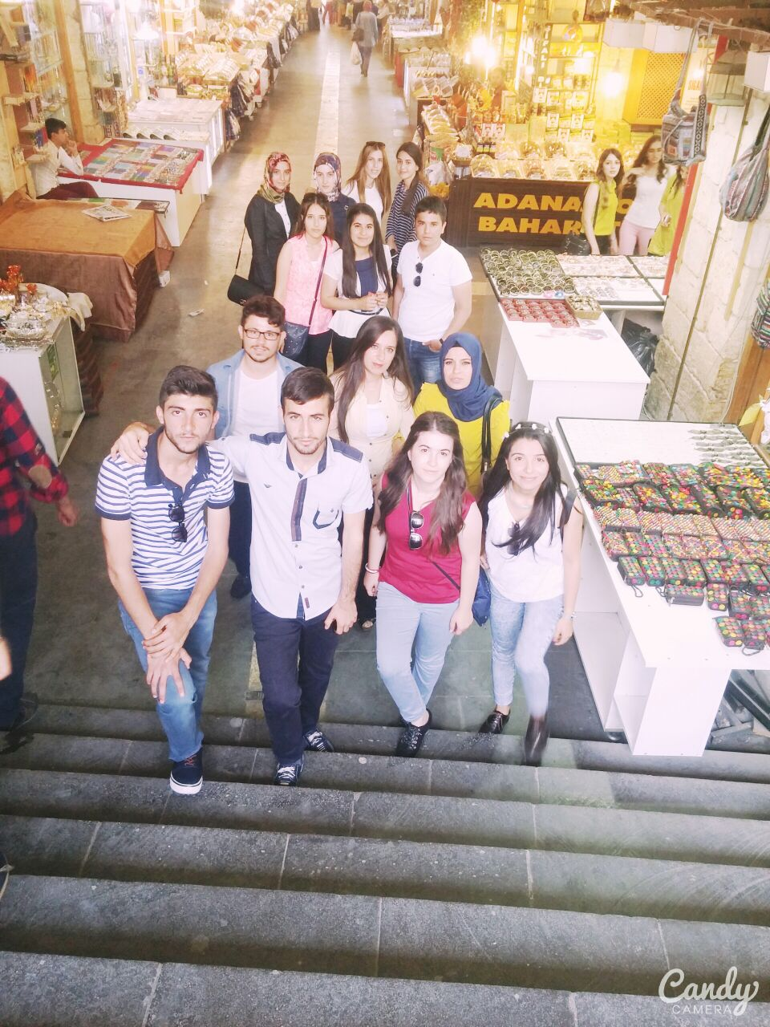

Slide 15
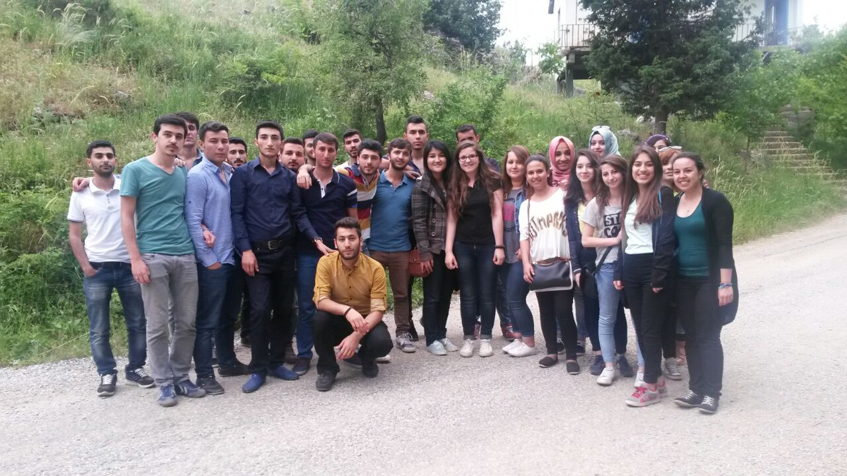

Slide 16
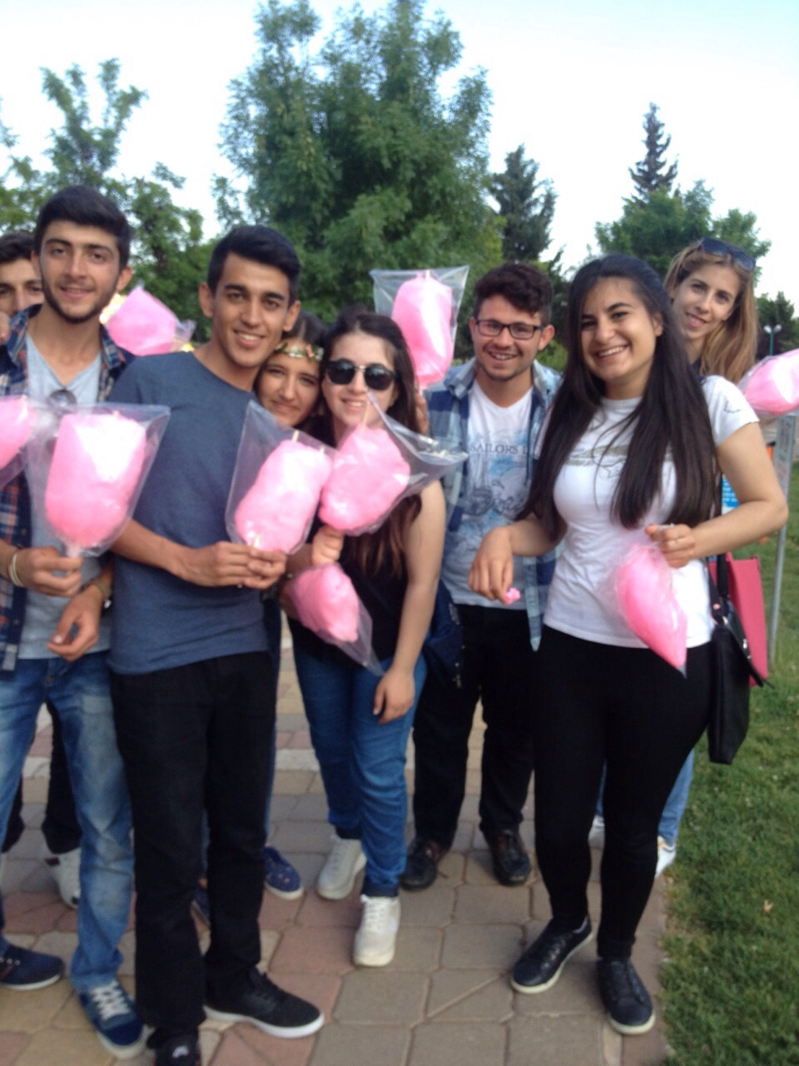

Slide 17
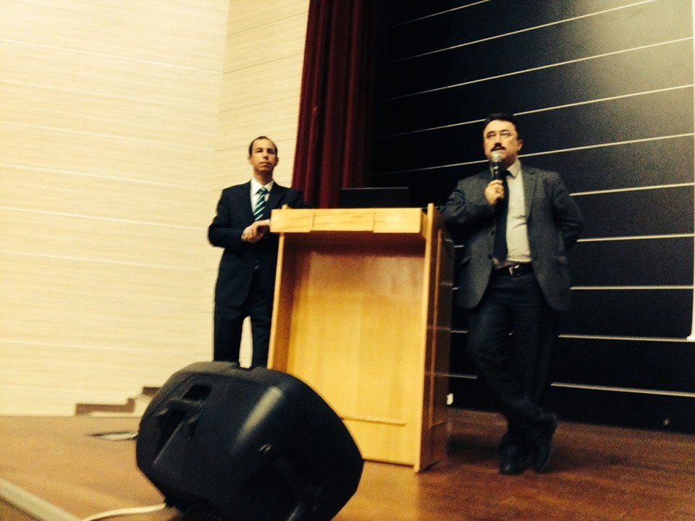
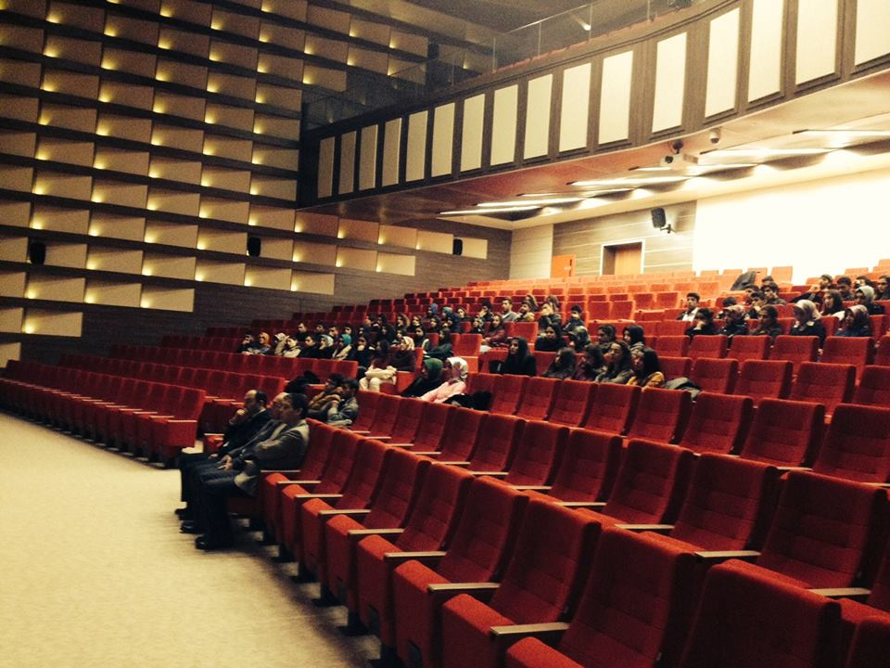

Slide 18
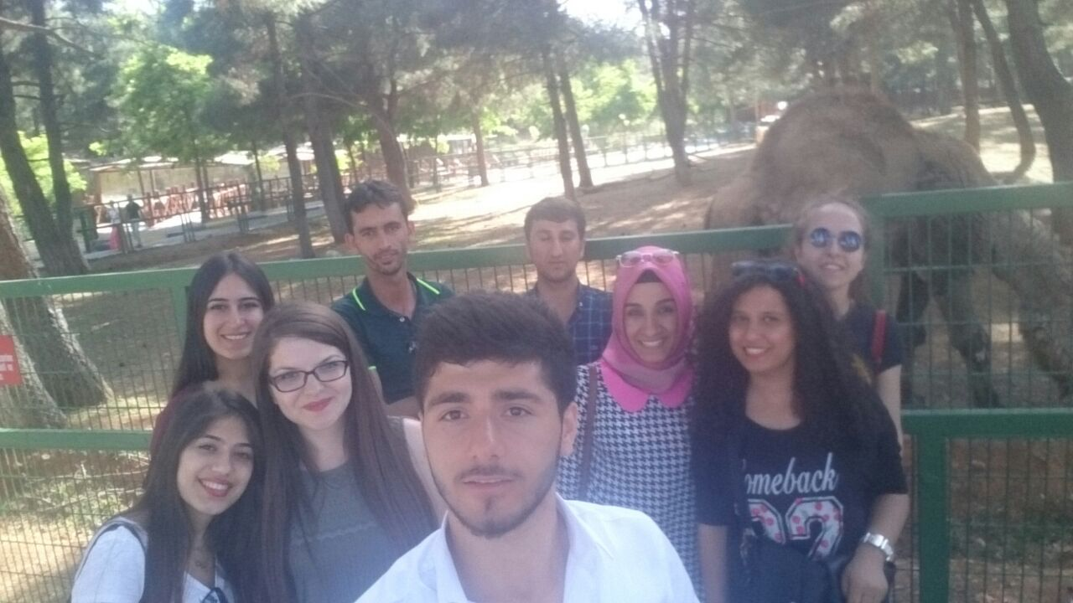

Slide 19
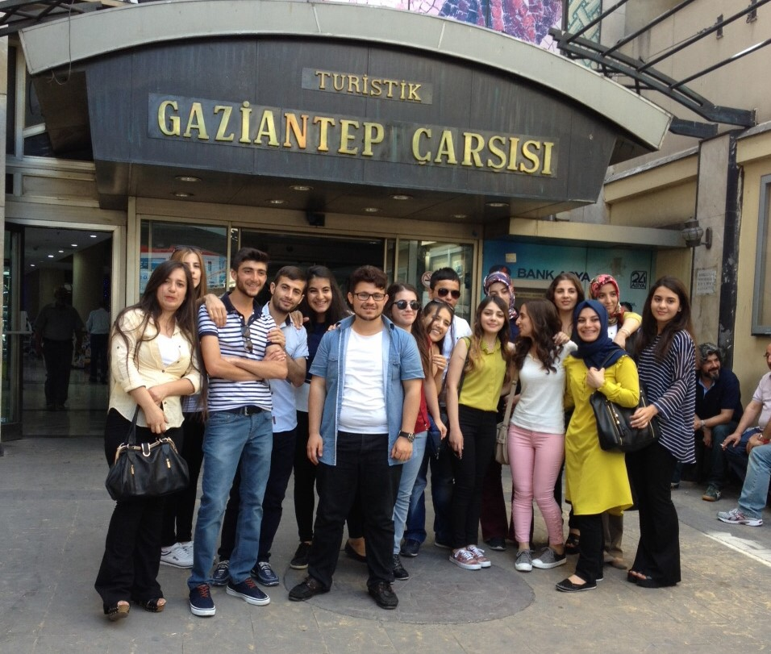

Slide 20
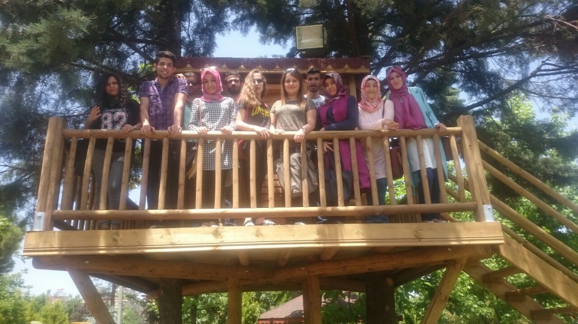

Slide 21
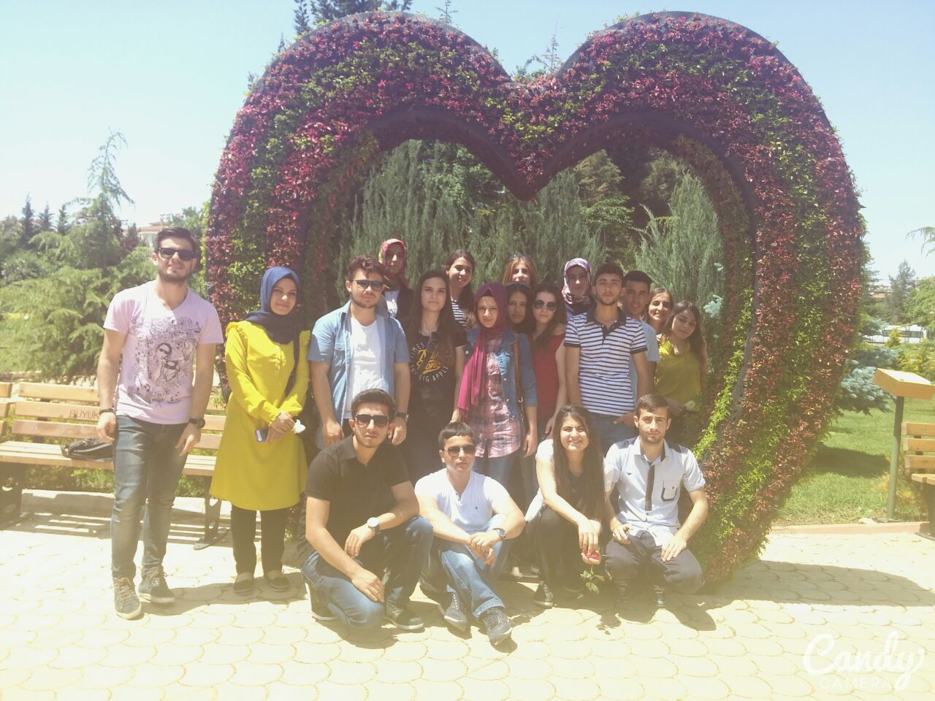

Slide 22
Neler yapacağız ?
Stant
Huzur evi ziyareti
Hatay gezisi

Slide 23


Slide 24


